Slide 1

Hjärtsvikt
Eva Dahlen 191106

Slide 2
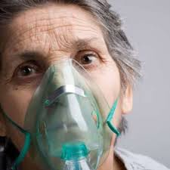
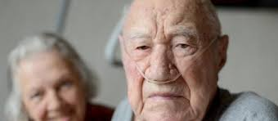
Hjärtsvikt?:

Slide 3
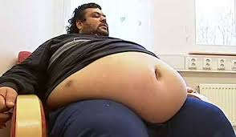
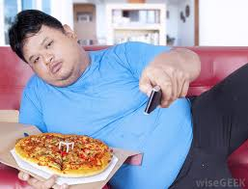
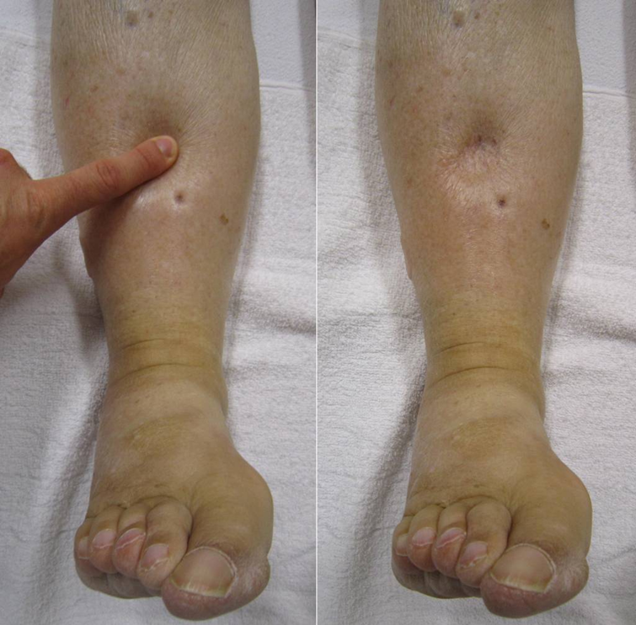
Hjärtsvikt?

Slide 4
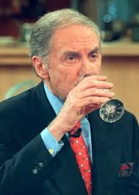
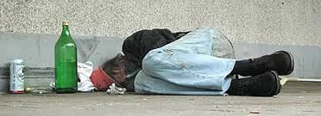
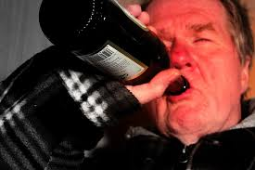
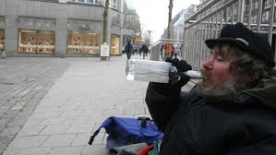
Hjärtsvikt?

Slide 5
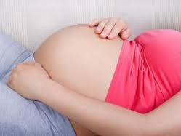
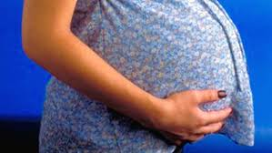
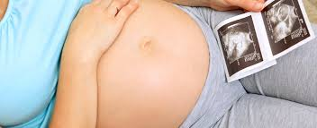
Hjärtsvikt?

Slide 6
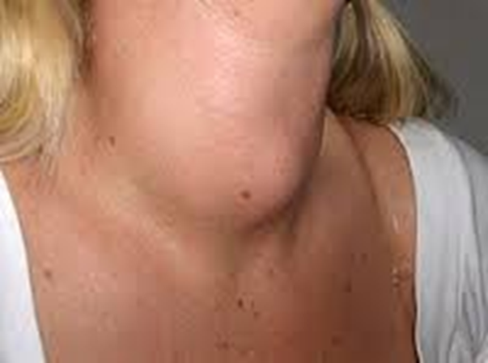
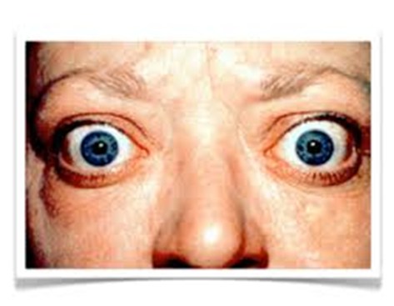
Hjärtsvikt?

Slide 7
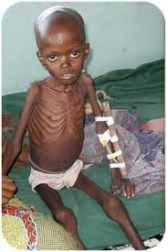
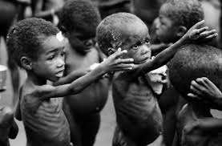
Hjärtsvikt?

Slide 8


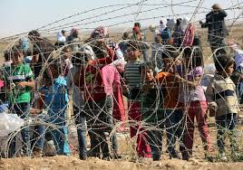

hjärtsvikt!!!!

Slide 9



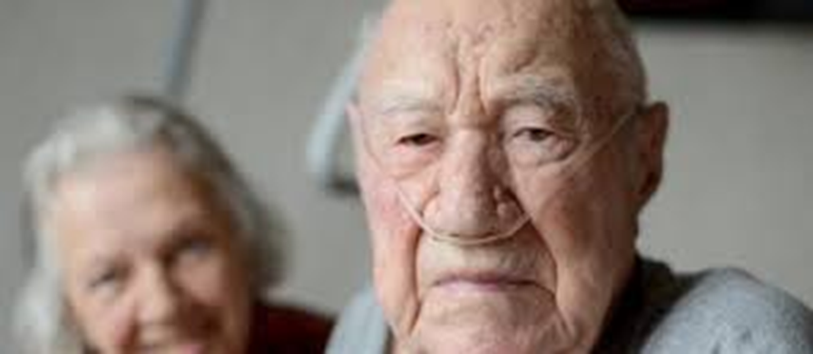


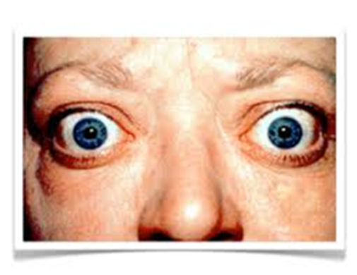
Hjärtsvikt har olika utseende!

Slide 10

Men…. vad är hjärtsvikt?

Slide 11

från början: vad är ett hjärta?
Dr. Bentjerodt är
bäst !

Slide 12
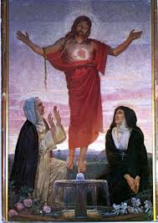





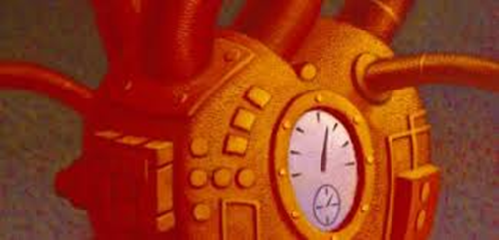
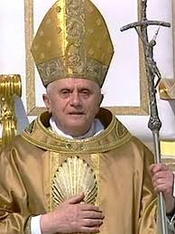




Det bero på vem man frågar!
sorg
MOD
SJÄLEN
LYRIK
KONST
OLYCKA
längtan
HAT
religion
lycka
kärlek

Slide 13

Här tar jag hjärtat som som en maskin. Härtat är….
…en muskel (kräver Syrgas och socker för att kunna jobba)
…den pumpar blod och med det syre och näring till målorganet, transporterar bort CO2 från organet mm. (Pumpfunktion genom muskelarbete)
…består av 4 hjärtrum (2 vänster 2 höger)
…styr cirkulationsmängden av blodet (kan gå på låg - hög varv)
…ger näring och syre till sig själva i vilofasen mellan 2 slag (egen cirkulation via kranskärl)
Hjärta slår ca 80x/min, 115 000 x/dygn,
det är ca ______________ x/liv ?

Slide 14
Hjärtat slår ca 80x/min, 115 000 x/dygn,
          =
3 500 000 000 x/liv.
Det spelar ingen roll om man är ekorre, sköldpadda,kolibri eller Dalmas !

Slide 15
Fysiologi
Hjärtat pumpar blod till organen. Blodet transporterar syrgas från lungan och näring från tarmen till cellerna och samt avfallsprodukter tillbaka till lungan, levern, njurarna.
Vid ökat omsättningsbehov i muskler krävs ökat blodflöde som sker genom:
Hjärta; ökad puls och större slagvolum ger upp till 7x mer slagvolym
Blodkärl; vidgning där det behövs mer blod. Minskning av cirkulation där den inte behövs. Ger 3x ökat cirulation än i vila)
Vävnadens totala genomblödning kan 21- dubblas (7x3=21)

Slide 16
Hjärtsvikt – Definition och patogenes
WHO definition: Cardial output täcker inte metabol behov av perifer vävnad.
Enkel sagt: kroppen vill ha mer blod/syre än vad hjärtat levererar
Vid för lågt blodtryck sätts en kaskad igång:
Adrenalinsekretion ökar för att öka pulsen och slagvolym.
Natriumsalt- och vätskeretention för att öka blodkärlens fyllnadstrycket (venös: pre-load stiger).
Perifera blodkärl kontraherar (adrenalineffekt) för att bibehålla blodtrycket under svagare hjärtslag. (after-load stiger)

Slide 17
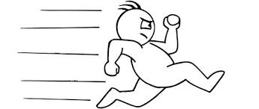

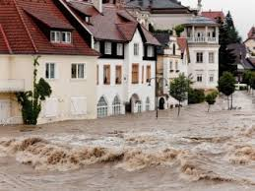
Hjärtsvikt – grunden till felfunktion (patogenes)
Pga. ovanstående anpassningar hamnar man i en ond cirkel som ger en ytterliggare belastning av hjärtat som leder till ett försämring av hjärtsvikten.
Snabbare puls: mindre tid för återhämtning samt ökat syre-, näringsbehov i hjärtmuskeln
Ökat kärlmotstånd: kräver tyngre muskelkraft för att pumpa blodet vidare.
Ökat vätska i blodet: ökat tryckbelastning på hjärtat.

Slide 18
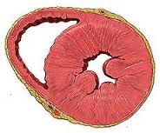
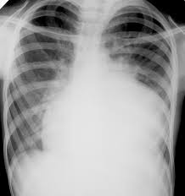
förändringar för att kunna ändå verkställa kravet:
Hypertrofi: hjärtmuskleln blir tjockare
pga. tungt arbete (leder till ännu sämre blod-
tillförsel till sig själv pga. längre väg för syre, artäterna
Ligger ju på hjärtats utsidan).
Dilatation: hjärtat blir större för att kunna upprätthålla blodtryck trots trötta muskler.

Slide 19
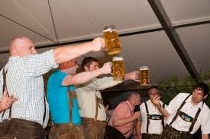
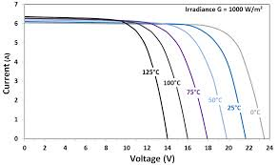
Resultat
Hjärtat kompenserar belastningen länge innan första symptom debuterar. Sedan går det oftast snabbt (lika som med batterier)
Till slut kommer muskeln att blir ”stunnet myocard” vill säga att arbetet slutar och pumpkraften avtar.
Blodtrycket sjunker
Vätskestas (Lunga/ben)
Takykardi (ev. bröstsmärtor)
Cyanos (sämre syreupptag pga
  vatten i lungorna)
Arytmier eller hjärtstopp
Batteri

Slide 20
Men Varför har hjärtat blivit trött?
Högt blodtryck
Kranskärlsförkalkningar
Diabetes
Hjärtinfarkt
Förmaksflimmer
KOL/Astma
Njursvikt
Klaffel
Köldkörtel-sjukdom
Svår snarkning + andningsuppehåll
Perifer kärlsjukdom
Mediciner (ffa.NSAID)
Infektioner
Droger
Tobak
Stress (Takotsubo)
Pacemaker
Graviditet
…….

Slide 21
Hjärtsvikt är ingen sjukdom i sig utan endast resultat av en annan!
Prevalens 1-2% (Tby/Hgf/Sun: ca 800 Personer)
Vid > 70 åriga ca 10%
Och hos 90 åriga?
Påverkar kraftig vitalitet/morbiditet och mortalitet

Slide 22
Morbiditet/mortalitet
Prognosen är obehandlat! sämre än vid Cancersjukdom: 5-årsmortalitet >60%
Behandling förlängrar livet och förbättrar livskvalitet.*

Slide 23
gradering
NYHA (New York Heart Assosiation)
I Inga symptom.
II Symptom vid hård ansträngning.
III Symptom vid lätt ansträngning.
IV Symptom i vila.

Slide 24
Diagnos sätts genom:
Symptom
Klinik
Ultraljud hjärta
Lungröntgen - mindre betydelsefull, ev för uteslutande av annat
lungproblem
Blodprov - pro-BNP/leverprover -

Slide 25
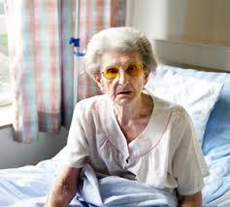

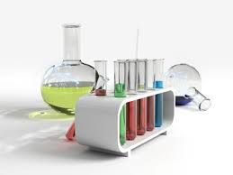
Symptom / Klinik
Andfåddhet
Trötthet (ffa efter fysiskt aktivitet)
Orkeslöshet
Mindre kondition
”tar emot”
---------------------------------------------------------
Cyanos (blåa fingrar/näs/läppar)
Benödem, stort lever, halsvenstas…
Takycardi, takypnoe, krepitationer…
Hypotoni
---------------------------------------------------------
Yrsel/syncope/gastrointestinala besvär/
kognitiva besvär…

Slide 26
(Nästan); Behandling !
ACE hämmare Angiotensin Converting Encyme-hämmare: Ramipril/Enalapril (eller dess nyare versioner: ARB: Candesartan/Losartan eller det senaste kombination Valsartan + kärlvidgande: ENTRESTO)
Betablockare Betareceprorstimmulering = adrenalineffekt (Bisoprolol/Metoprlolol/Atenolol)
MRA (Mineralcorticoid receptorantagonist: Spironolactone/Eplerenon)
  Ev. Pacemaker (CRT) cardiac resynkronisation therapi vid vissa förutsättningar
  Motion/kost
  Sinushämmare
  Digoxin (ffa vid samtidig förmaksflimmer)
  Behandling av bakomliggande sjukdom (angina/arrytmier/tyreotoxikos/klaffel/SAPS/stress/…)
  Andra vätskedrivande (Furix)
  Hjärttransplantation

Slide 27
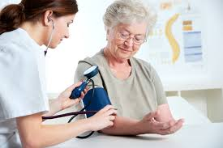
ACE hämmarens effekter
Enalapril/Ramipril; alternativ AT II blocker: Candesartan/Losartan/Diovan
Kärlvidgning (kärlvidgning: sänker för- och eftertryck)
Aldosteroneffekt-minskning på njurarna (sänker natriumsalt: lägre blodtryck och lägre blodvolym)
Lägre blodtryck ger mindre arbetsbelastning /-uppgift till hjärtat
Minskar adrenalin frisättning i binjurar (ger ytterliggare lägre puls och blodtryck = lägre hjärtbelastning)
(CONSENSUS + SOLVD studierna:
mindre hospitalisering 25-30%RRR,
mindre mortalitet 4-7%ARR

Slide 28

Betablockare
Metoprolol, Bisoprolol, Atenolol
Blockerar adrenalineffekt
Sänker blodtryck och puls
  Minskar förekomsten av fatala hjärtarrytmier
  Minskar syrgas/glukosbehov i hjärtmuskeln
  Ökar tid till hjärtmuskelperfusion mellan hjärtslag
COPERNICUS studie:
mindre mortalitet 34% RRR.
Mindre hospitalisering 28-36% RRR

Slide 29
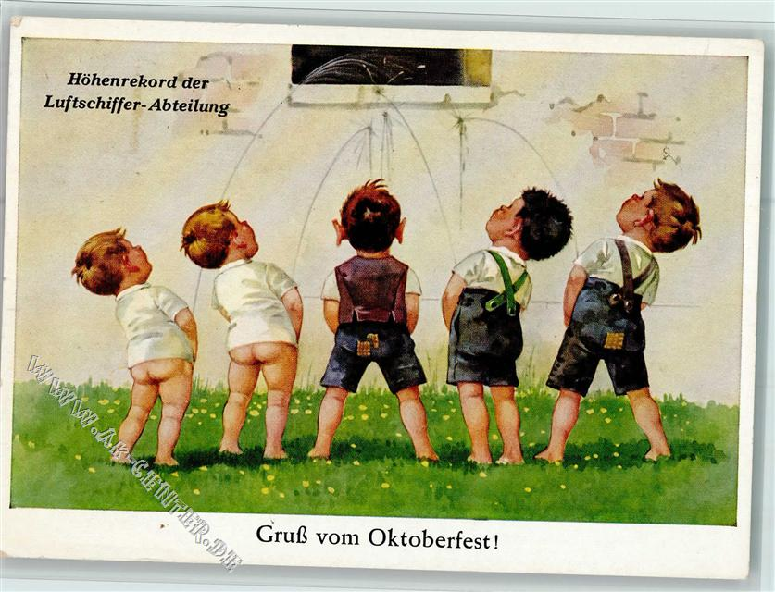
MRA - Mineralcorticoid Receptor Antagonist
Spironolaktone, Inspra (Eplerenon)
Sänkning av för- och eftertryck via sänkning av vätskevolym
kaliumsaltretention
EMPHASIS-HF/ RALES studierna; Spironolaktone: mortalitet och hospitalisering minskas 30-35% RRR. Inspra vid hjärtinfarktsvikt: 7% ARR mortalitetminskning, vid diabetes >13%ARR!

Slide 30

Övriga Vattendrivande
Loopdiuretika (Furix) är endast symptomlindrande, indikation vid påvisat vätskeretention eller akut hjärtsvikt
Tiaziddiuretikum (Esidrex) om samtidig hypertoni föreligger (minskar även blodtryck)

Slide 31

Digoxin
Vid samtidigt snabbt förmaksflimmer
Positiv inotrop effekt
Stegrad hjärtminutvolum
Påverkar ej perifer kärlmotstånd och syrebehovet är oförändrat
Endast symptomlindrande
Puls-minskning endast i vila!
Sänker ej mortalitet och morbiditet

Slide 32
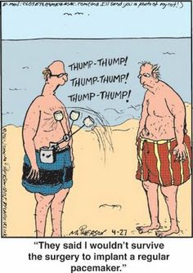
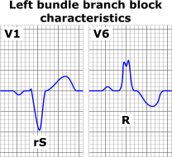
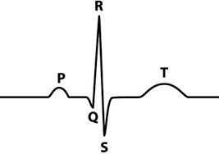
Pacemaker (CRT-P) cardial resyncronisations therapy-pacemaker
Vid EF < 35% under full medicinering
(Ejektionfraktion 50% är normal!)
Grenblock med QRS>120 ms
helst> 150ms (
Ev med defibrillator

Slide 33

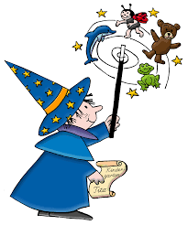
Simdax (levosimendan)
Ökat calciumkänslighet av kontraktila proteiner (ökat kontraktilitet med bibehållen relaxationskraft)
Vasodilatativ (minskat pre- och afterload)
Aktiverar ”stunnet” myocard (ofullständig återhämtat myocard efter infarkt/ischemi med revaskularisering)
Förbättrar myocardperfusion

Slide 34
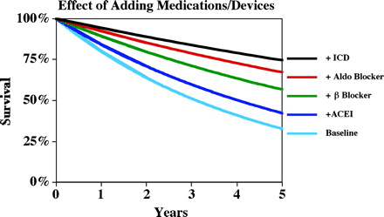
Överlevnad med behandling

Slide 35

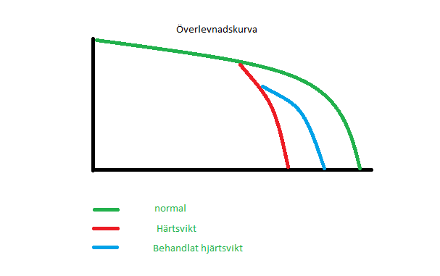
Det betyder:
Livsförlängring/förbättring betyder inte normal livslängd eller kvalitet!

Slide 36
Viktigt:
Hjärtsvikt är ingen sjukdom i sig utan ett uttröttat hjärta pga annat sjukdom !
Eftersom orsaken till hjärtsvikt det nästan alltid är en annan bakomliggande sjukdom är det avgörande för prognosen att behandla bakomliggande sjukdom.

Slide 37
att tänka på vid hjärtsvikt:
Hypertoni/hypotoni
Blodbrist / järnbrist
Kärlkramp
KOL
Diabetes
Obstipation/diarrer
Erektil dysfunction
Njursvikt (cardiorenal syndrome)
Sömnapne

Slide 38

Jag önskar att livet vore så här…!

Slide 39
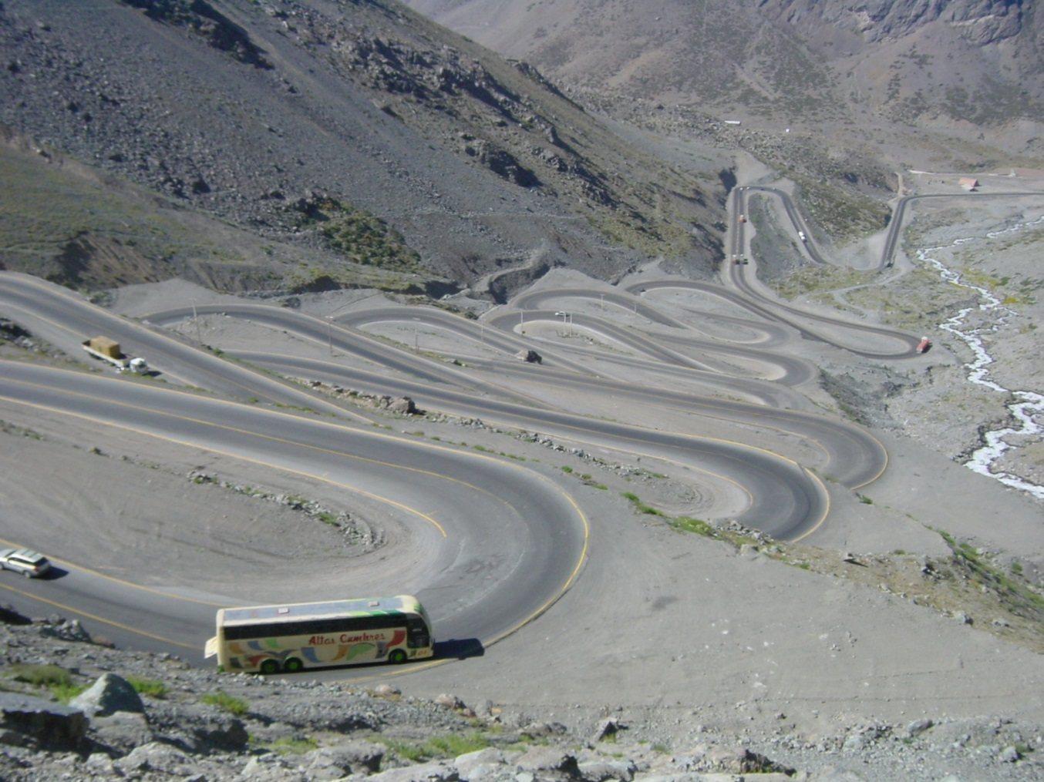
Men ….!

Slide 40
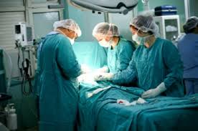
Det finns många faktorer som kan försämra hjärtsvikt

Slide 41
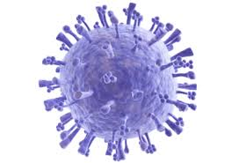
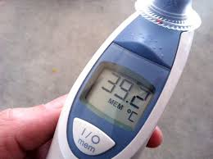

Det här kan försämra hjärtsvikt

Slide 42
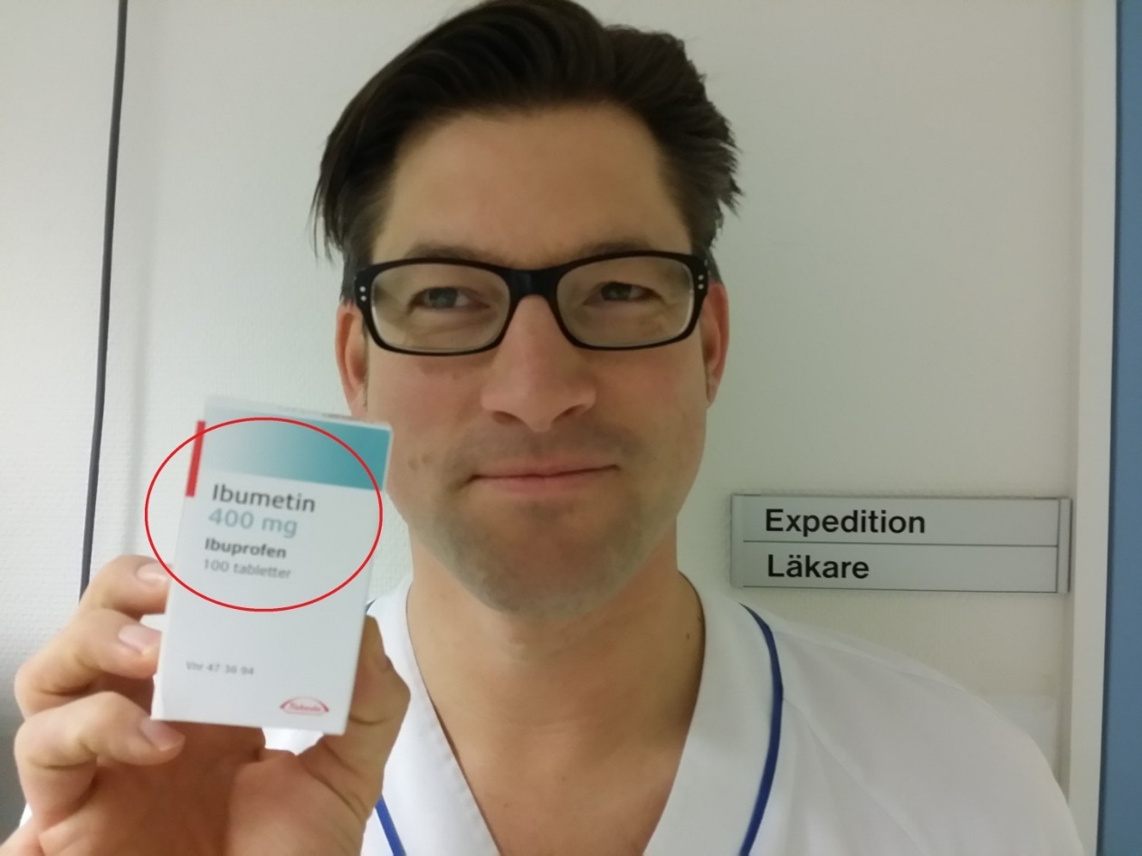
Det här kan försämra hjärtsvikt
Dr. Med. Claussen

Slide 43
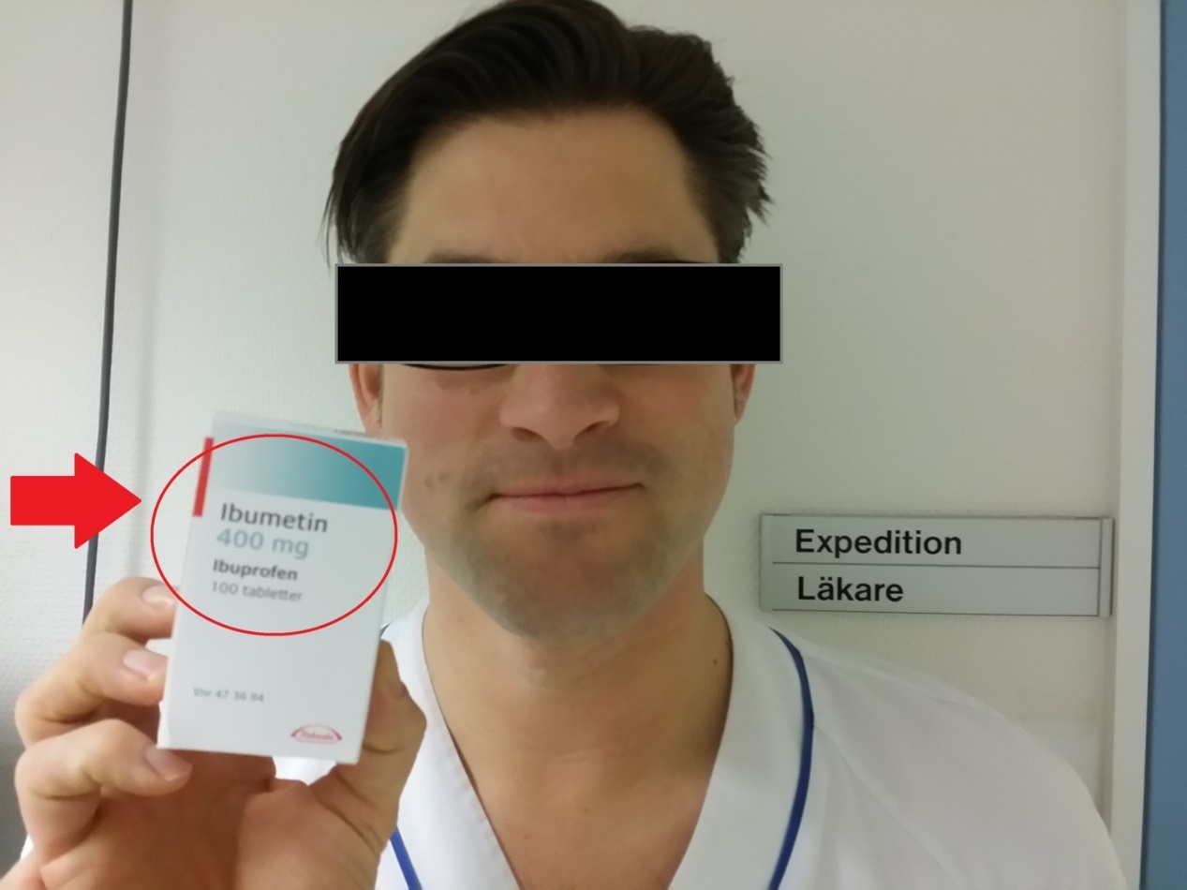
Altså inte han utan det här
NSAID

Slide 44
Försämring/debut: orsaker
Arytmi
Lungemboli
Infektion
Mekanisk händelse
Hjärtinfarkt
Exacerbation KOL
Akut njursvikt
Malign hypertension
Graviditetskomplikation
Tyreotoxikos
Anemi
Alkohol/droger
Läkemedelsbiverkan (NSAID)
Stråltherapi/Cytostatika
Trauma
Väderläge
Naturliga skäl (ålder)
Genetiskt
Reumatiskt/inlaggringssjukdom
…….

Slide 45
Att tänka på vid hjärtsvikt:
Tidig kontakt med läkare kan förebygga sjukhusvård; ev. telefonkonsult.
Urvätskning första steg vid försämring .
Medicinering bör anpassas med de högsta tolererbar dos. Biverkningar/njursvikt oftast begränsande.
Uppehåll av vätskedrivande och ACE hämmare/AT-II blockare vid hög feber, dåligt vätskeintag eller diarrer.
Egenmonitorering av vikt!

Slide 46
Behandling vid akut svikt:
Sätt upp patienten, dock ej vid cirkulatoriskt chock
Syrgas om möjligt
Nitro spray
Diuretika (Furix )

Slide 47
Behandling vid kronisk svår svikt
Se föregående bild.
Morfin tablett eller injektion, minskar dyspné, dämpar ångest.
Midazolam/Oxascand Injektion eller tablett, rogivande, minskar stress
Frekvent munvård med fuktad pinne, ev klunkvis vatten, suga isbitar

Slide 48

Några situationer vid hjärtsvikt

Slide 49
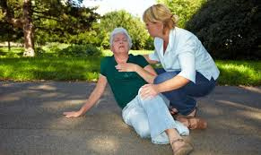
Yrsel ?

Slide 50
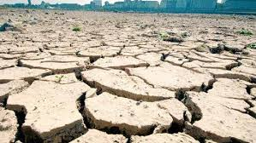
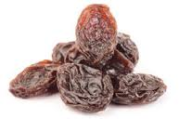
För mycket vätskedrivande!
Sänk diuretika om möjligt
Egen viktkontroll!
Ca 2 Kg +/- är OK!

Slide 51

Vad gör vi här?

Slide 52

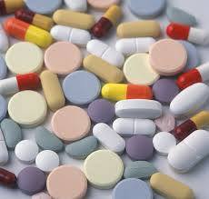
Läkemedelskorrigering
1. vätskar ur (furix)
2. höjer ACE-hämmaren/Betablockad eller Spironolaktone och minskar Furix igen!

Slide 53
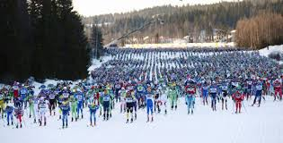
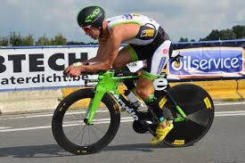
Hur är det med Motion; sport?

Slide 54

Bra ! Om Lagom!

Slide 55

Motion / träning
Ökar fysiskt kondition och minskar andfåddheten (Organen klarar sig med lägre cirkulation/syre)
Minskar sjukhusinläggningar
Ökar livskvalitet
Minskar dödlighet

Slide 56

NEJ!

Slide 57





Gott ?

Slide 58


Ja säkert, men tänk på att ….
…. hypertoni
…. hjärtinfarkt
.... diabetes
…. höga blodfetter
…. dåligt motion ...
ökar risken för hjärtsvikt

Slide 59
Kost
Vätskerestriktion rekommenderas endast vid svår hjärtsvikt (ca 1,5 l per dygn)
Akta dig för undernäring eller kraftig övervikt, håll dig bäst till Nordiet
Ät hälsosamt kost (anpassat till grundsjukdom!)
Sluta röka (nikotin belastar hjärta då det ge snabb puls och hög blodtryck)
Måttligt med alkohol (1dl vin eller 2,5 dl öl, män kan dricker det dubbla mängden, avstå helt om alkohol är orsaken till hjärtsvikten!)

Slide 60
Nordkost/(diet)
Fullkornsprodukter (Pasta,Ris,Bröd)
Frukt och Bär
Grönsaker
Ljus kött (kyckling/kalkon/gris)
Vegetariska oljor (Oliv-/Rapsolja)

Slide 61

Tack !!!

